Slide 1
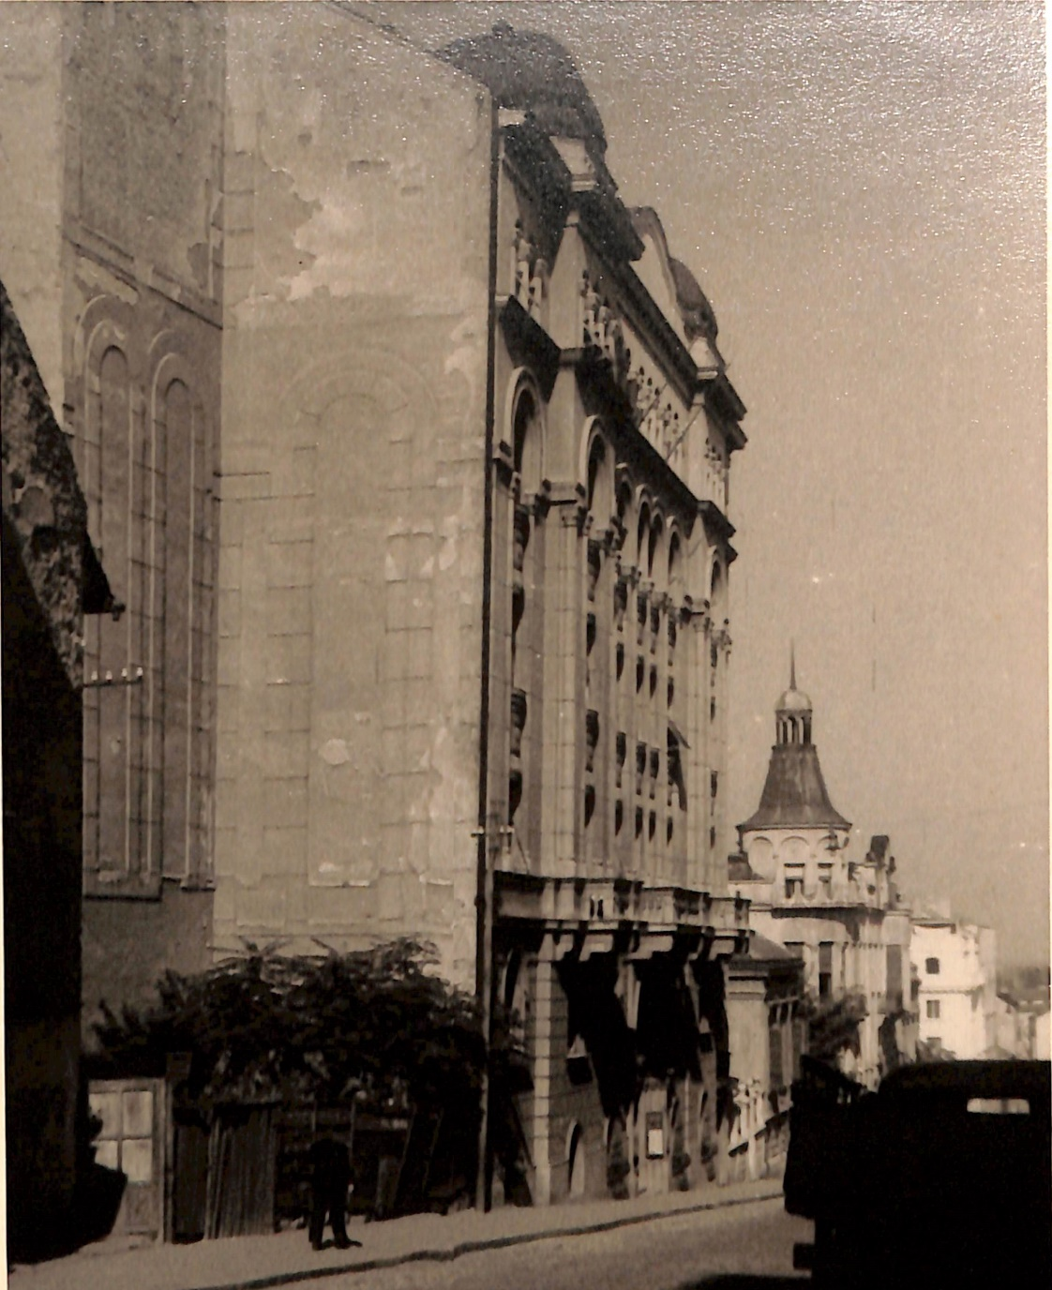
NEKA OD IZDANJA
JEVREJSKOG ISTORIJSK0G MUZEJA
Saveza Jevrejskih opština Jugoslavije / Srbije
Prezentaciju pripremila za zoom Šabat druženje Barbara Panić.

Slide 2
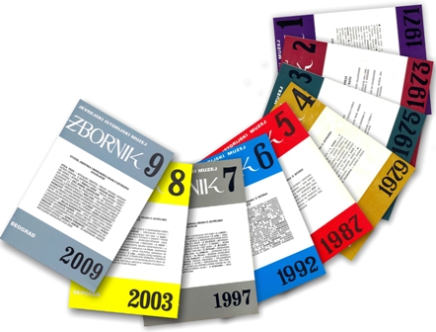
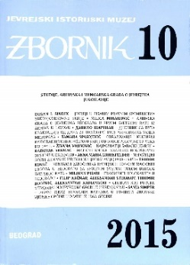
1971 – 2015.
ZBORNIK
Zbornik je periodično izdanje i obuhvata naučne i stručne članke i arhivsku građu koja se odnosi na istoriju Jevreja na Balkanu, kao i tematski odgovarajuće memoarske priloge.

Slide 3
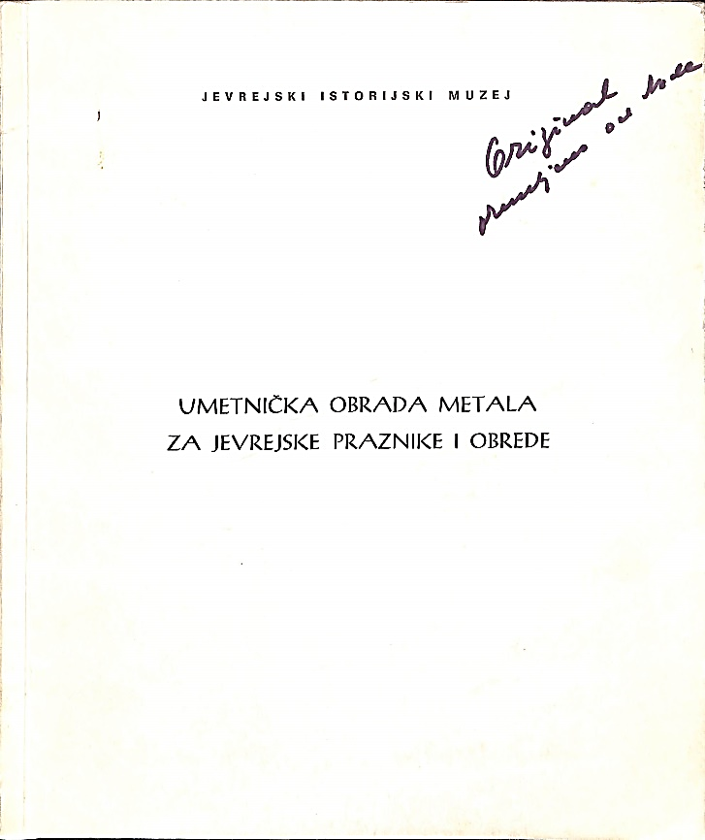
1974.
IZLOŽBA
UMETNIČKA OBRADA METALA ZA JEVREJSKE PRAZNIKE I OBREDE
Izložba je upriličena povodom 10 godina od smrti dr Alberta Vajsa i obuhvata više vrsta predmeta koji se po tradiciji dugoj, u nekim slučajevima i do tri hiljade godina, upotrebljavaju za vreme raznih praznika i obreda u jevrejskim domovima i sinagogama.
Autor teksta kataloga je dr Vidosava Nedomački.

Slide 4
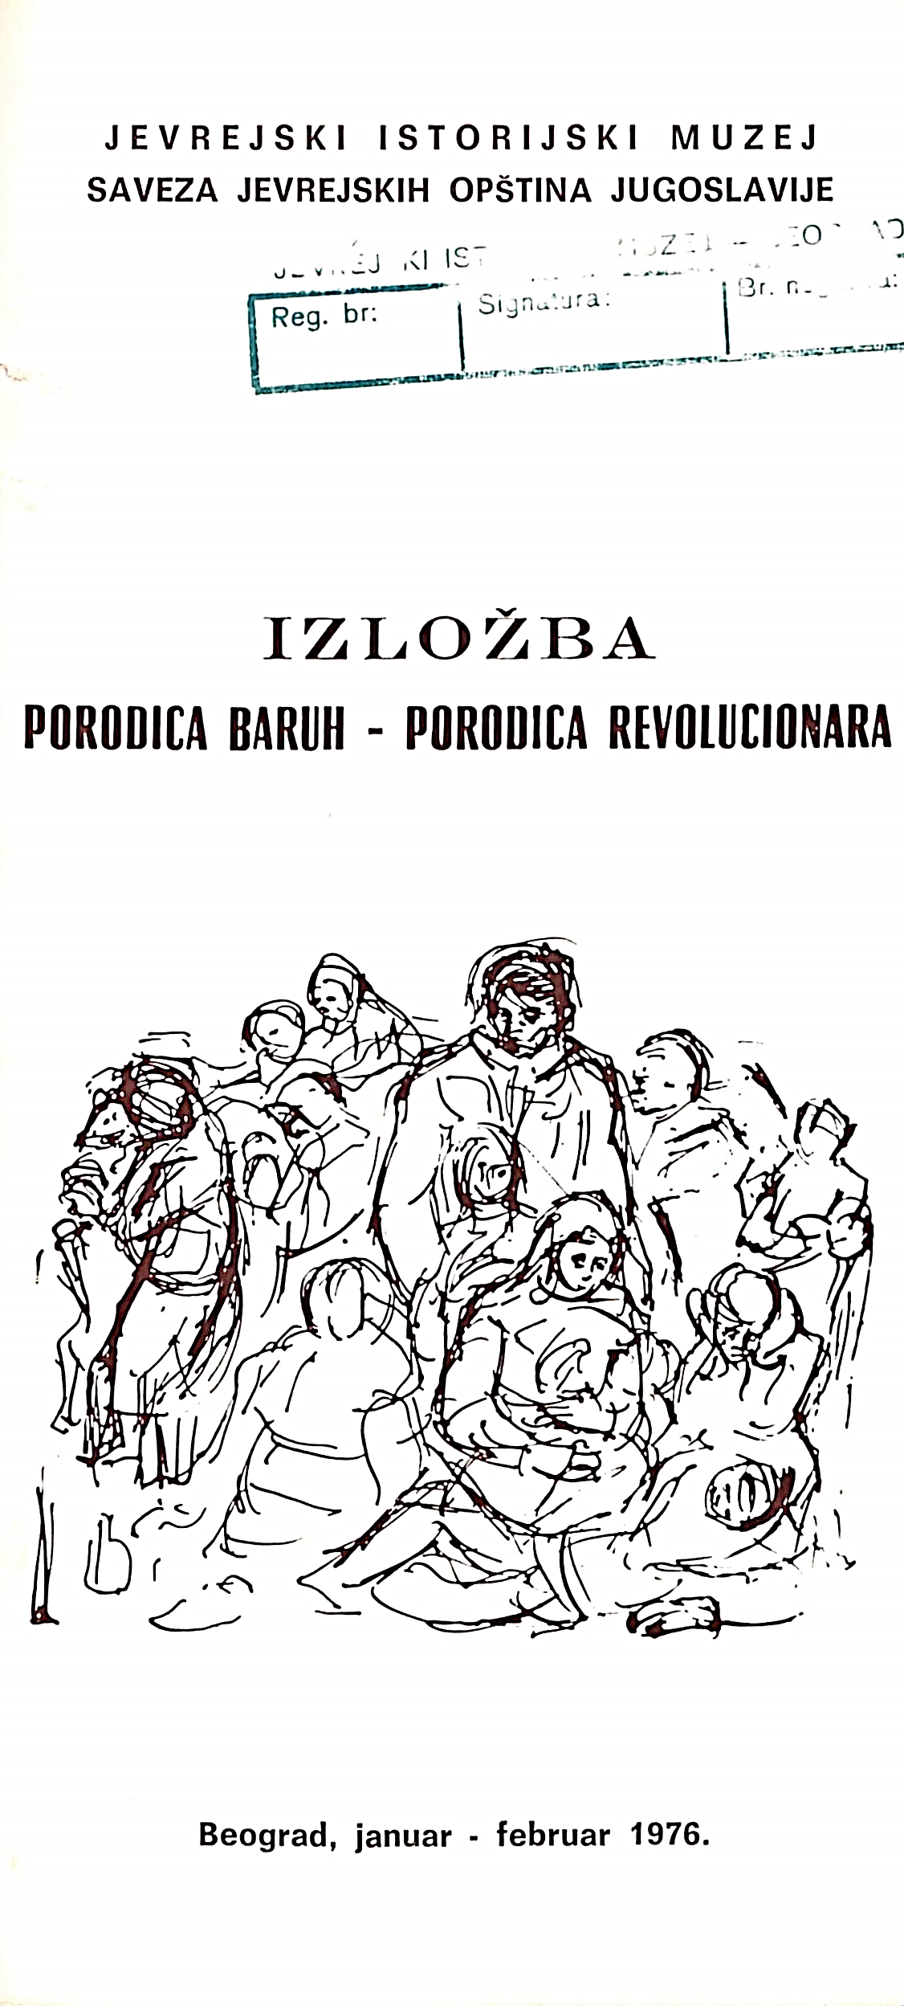
1976.
IZLOŽBA
PORODICA BARUH – PORODICA REVOLUCIONARA
Autor teksta o životu i stradanju u Narodnooslobodilačkoj borbi braće i sestara Baruh - Bore, Isidora, Josipa, Berte i Rašele - je Dušan Nedeljković.

Slide 5
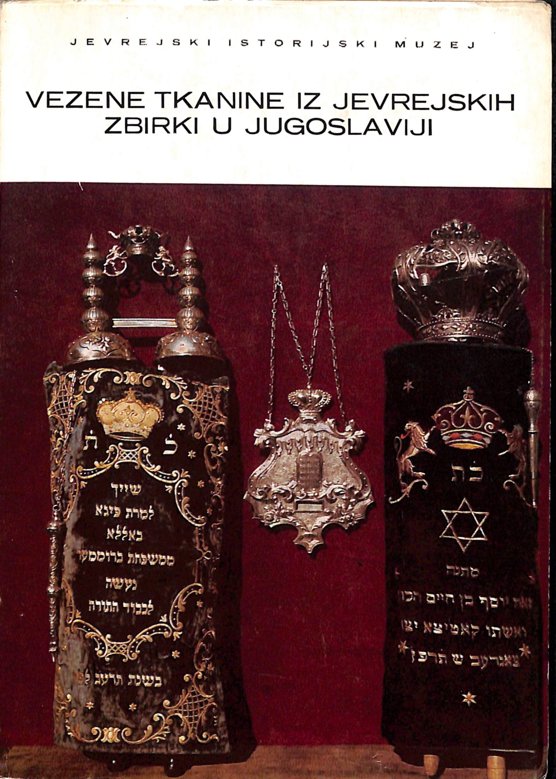
1978.
IZLOŽBA
VEZENE TKANINE IZ JEVREJSKIH ZBIRKI
U JUGOSLAVIJI
Izložba je organizovana povodom obeležavanja 30 godina od stvaranja prvih zbirki Jevrejskog istorijskog muzeja.
U studijskom katalogu, na preko 100 strana, dat je uvodni tekst o jevrejskom vezu, spisak i opis izloženih eksponata i fotografije eksponata.
Autor teksta kataloga i izložbe je dr Vidosava Nedomački.

Slide 6
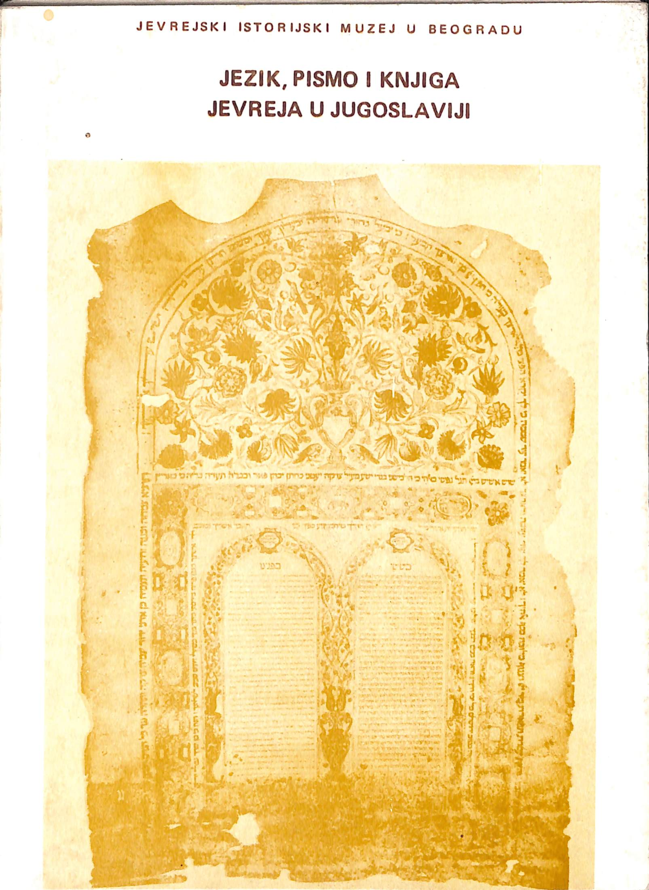
1979.
IZLOŽBA JEZIK, PISMO I KNJIGA JEVREJA JUGOSLAVIJE
Izložba je otvorena u okviru obeležavanja 60 godina od stvaranja Saveza jevrejskih opština Jugoslavije. Prikazani su stari rukopisni i štampani tekstovi, od polovine 18. do prvih decenija 20. veka, iz baštine jugoslovenskih Jevreja.
Autori tekstova u katalogu su Eugen Verber, Milica Mihailović i Hedviga Bošković.

Slide 7
1980.
IZLOŽBA MENORE IZ ČELAREVA
Izložba „Menore iz Čelareva“ realizovana je u saradnji sa Muzejom Grada Novog Sada. Otkriće velike srednjovekovne nekropole kod Čelareva privuklo je izuzetnu pažnju jugoslovenskih i stranih naučnika, jer su nađeni jevrejski simboli urezani na fragmentima opeka iznad i u grobovima jednog dela nekropole.
1983. godine Jevrejski istorijski muzej objavio je i tekst diskusije sa naučnog skupa koji je održan 1981. godine.

Slide 8
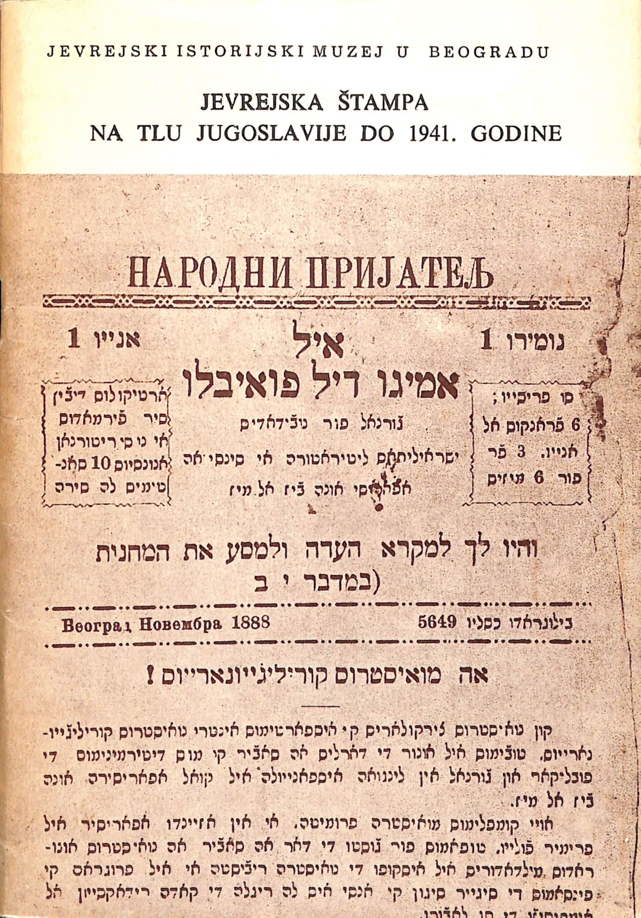
1982.
IZLOŽBA JEVREJSKA ŠTAMPA NA TLU JUGOSLAVIJE DO 1941. GODINE
Izložba je organizovana povodom 40 godina od stradanja Jevreja u logoru na Starom sajmištu. Prikazane su predratne novine i časopisi iz zbirki Jevrejskog istorijskog muzeja.
Autor teksta kataloga i izložbe je Milica Mihailović.

Slide 9
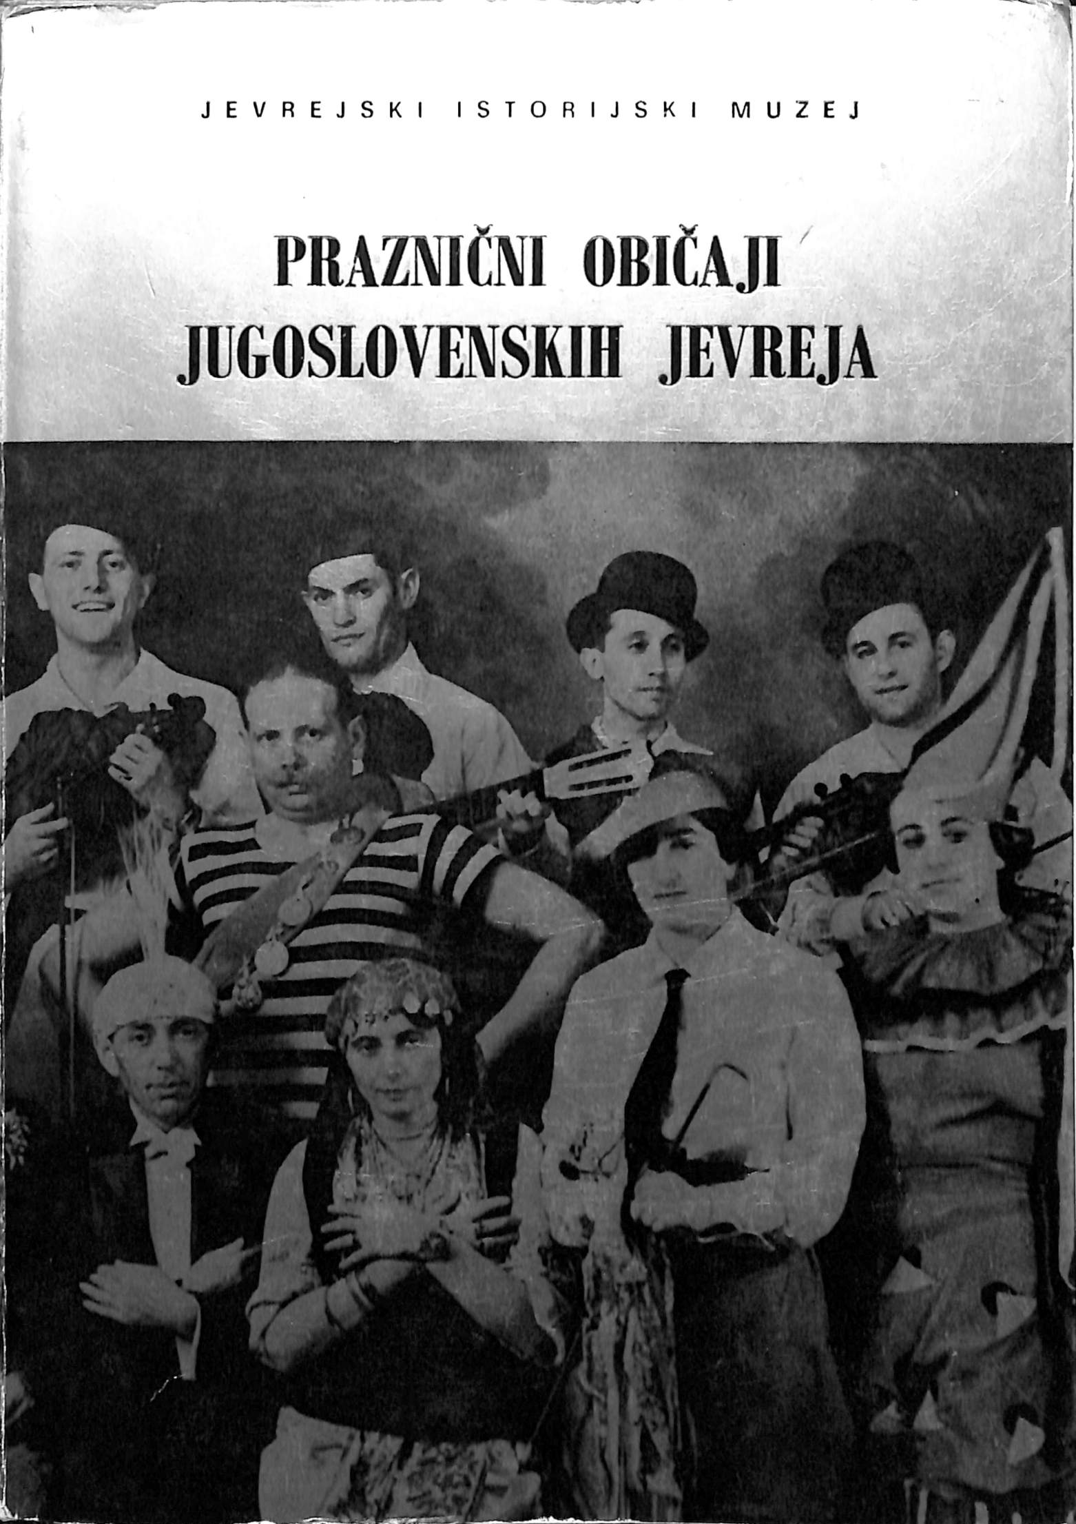
1986.
IZLOŽBA
PRAZNIČNI OBIČAJI JUGOSLOVENSKIH JEVREJA
Na izložbi o prazničnim običajima jugoslovenskih Jevreja prikazani su sledeći praznici: Šabat, Roš hodeš, Roš hašana, Jom kipur, Sukot, Hanuka, Tubišvat, Purim, Pesah, Lag baomer, Šavuot i Tiša Beav.
Autori teksta kataloga i izložbe su Milica Mihailović i Hedviga Bošković.

Slide 10
1992.
IZLOŽBA JEVREJI BITOLJA NA FOTOGRAFIJAMA MILTONA MANAKIJA
Braća Manaki, Janaki i Milton, poznati su kao pioniri filma i fotografije u turskom delu Balkana. Prvi atelje su otvorili u Janjini, a od 1905. su u Bitolju imali atelje pod nazivom Atelje za umetničku fotografiju.
Autor teksta kataloga i izložbe je Vojislava Radovanović.

Slide 11
1995.
IZLOŽBA
JEVREJSKA OMLADINSKA DRUŠTVA NA TLU JUGOSLAVIJE 1919-1941
Ovom izložbom Jevrejski istorijski muzej je obeležio pedeset godina od završetka Drugog svetskog rata.
Autori izložbe su Milica Mihailović i Vojislava Radovanović.
Autori teksta za katalog su Milica Mihailović, Vojislava Radovanović, Andrija Preger i dr Milan Koljanin.

Slide 12
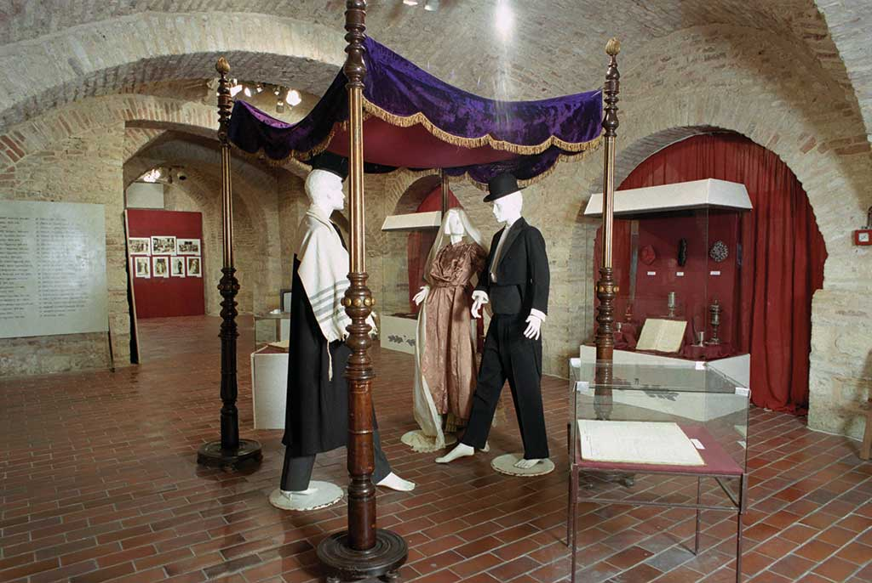
1998.
IZLOŽBA
ŽIVOTNI CIKLUS – OBIČAJI KOD JEVREJA
Knjiga „Životni ciklus - običaji kod Jevreja“ nastao je na temeljima velike izložbe koju je 1998. godine organizovao Savez jevrejskih opština Jugoslavije u Konaku kneginje Ljubice.
Autor izložbe je Vojislava Radovanović.
Autori teksta za knjigu su Vojislava Radovanović i Milica Mihailović.

Slide 13
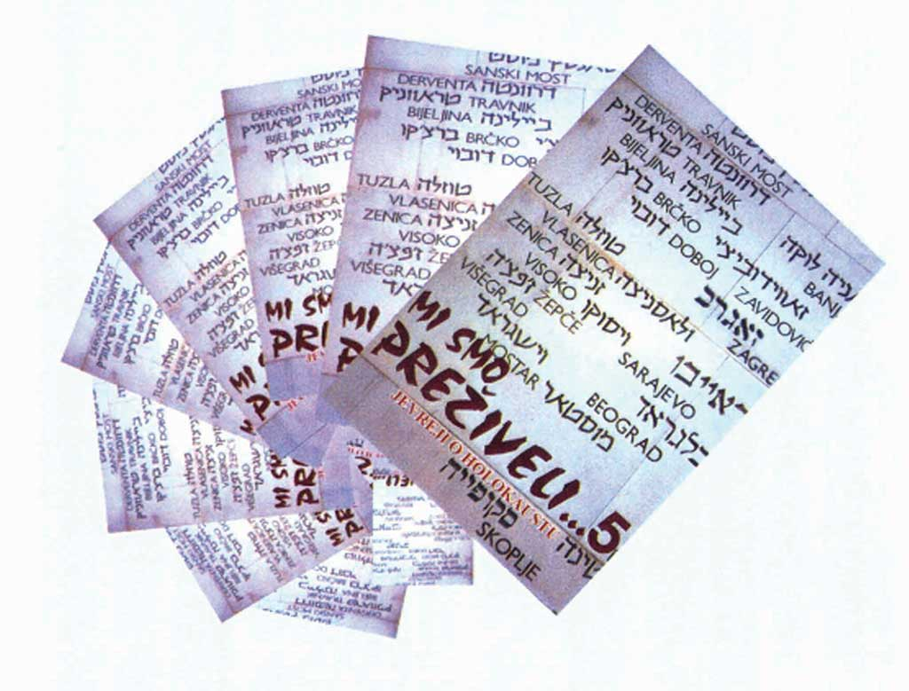
2001 – 2009.
MI SMO PREŽIVELI ... JEVREJI O HOLOKAUSTU
U 5 knjiga sakupljena su svedočenja malobrojnih preživelih članova jevrejske zajednice sa tla bivše Jugoslavije o vremenu Drugog svetskog rata.
Jedan broj svedočenja potiče iz arhiva Jevrejskog istorijskog muzeja u Beogradu, a drugi deo je napisan za ovu knjigu.
Prve tri knjige prevedene su na engleski jezik.

Slide 14
2004.
NEUSPELO BEKSTVO
JEVREJSKI „KLADOVO-TRANSPORT“ NA PUTU ZA PALESTINU 1939-42.
Knjiga „Neuspelo bekstvo“ Gabriele Anderl i Valtera Manošeka opisuje tragediju preko hiljadu Jevreja koji su izbegli sa teritorije Trećeg rajha.
Krajem 1939. godine oni su Dunavom, iz Beča i Bratislave, krenuli ka Crnom moru sa ciljem da se domognu Paletine.

Slide 15
2004.
IZLOŽBA
SEFARDSKA BAŠTINA NA BALKANU
Izložba je organizovana u okviru Festivala sefardske kulture „Esperansa 2004“.
Prikazana je književna, verska i kulturna delatnost, ali i odeća, ishrana, muzika i običaji Sefarda.
Autor izložbe i teksta za katalog je Milica Mihailović.

Slide 16
2006.
ZBORNIK RADOVA SA OKRUGLOG STOLA
KLADOVO TRANSPORT
U prostoru Media centra Beograd odrzan je 19. oktobra 2002. godine okrugli sto sa istoimenom temom Kladovo transport.
Učesnici okruglog stola bili su: mr Vesna Aleksić, dr Vadim Altskan, dr Gabrijela Anderl, Prof. dr Ivo Goldštajn, mr Anke Hilbrener, mr Milan Koljanin, Ženi Lebl, Cvi Loker, Prof. dr Valter Manošek, Prof. dr Andrej Mitrović, Prof. dr Dalija Ofer, dr Diter Pol, dr Branka Prpa, Prof. dr Milan Ristović, Prof. dr Haim Šacker

Slide 17
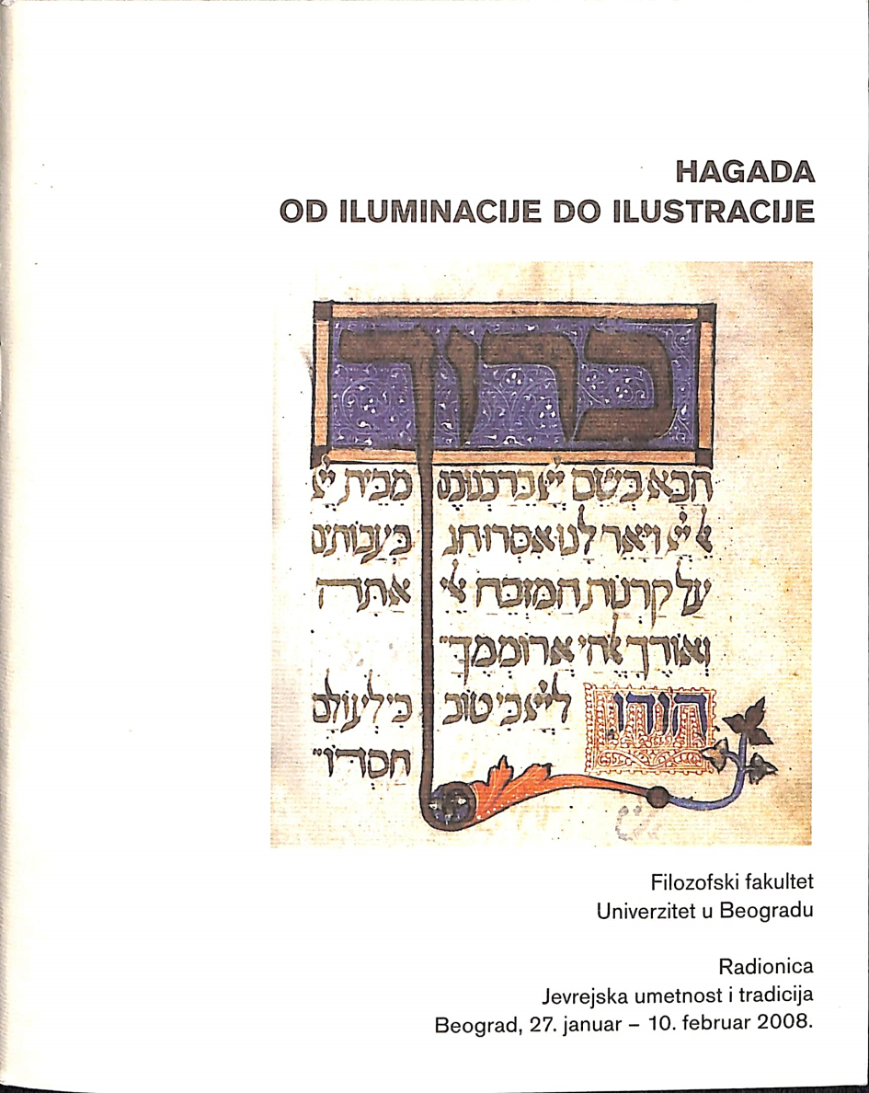
2008.
IZLOŽBA
HAGADA – OD ILUMINACIJE DO ILUSTRACIJE
Na inicijativu Prof. dr Mirjam Rajner, sa Univerziteta Bar Ilan (Izrael), pokrenuta je 2008. godine na Katedri za Istoriju umetnosti Filozofkog fakulteta u Beogradu radionica pod nazivom „Jevrejska umetnosti i tradicija“. Tom prilikom otvorena je ova izložba.
Radionica se u kontinuitetu održava do danas.
Autori izložbe su dr Mirjam Rajner, Milica Mihailović i Barbara Panić.
Autori teksta za katalog su Milica Mihailović i Barbara Panić.

Slide 18
2009.
IZLOŽBA
SAVEZ JEVREJSKIH OPŠTINA 1919-2009
OD KRALJEVINE SHS DO REPUBLIKE SRBIJE
Izložba je priređena povodom 90 godina od osnivanja Saveza jevrejskih opština. Kroz brojne fotografije, novinske članke i arhivsku građu prikazan je istorijat Saveza od 1919. do 2009. godine. Celokupan izložbeni materijal uzet je iz fondova Jevrejskog istorijskog muzeja.
Autor izložbe i teksta za katalog je Vojislava Radovanović.

Slide 19
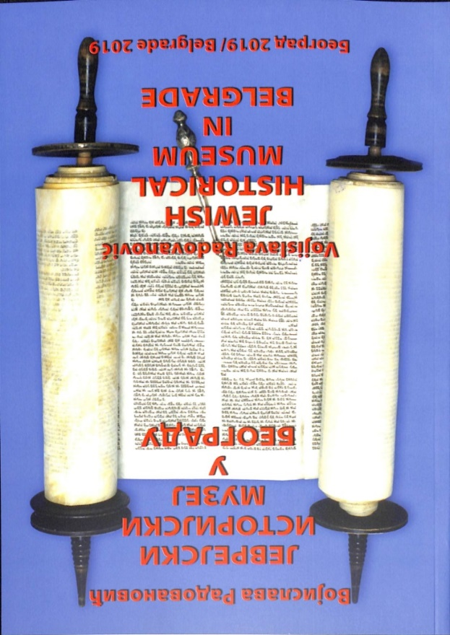
2010. / 2019.
MONOGRAFIJA
JEVREJSKI ISTORIJSKI MUZEJ
U BEOGRADU
Autor monografije o Muzeju, objavljene 2010. godine i proširenjog izdanja iz 2019. godine, je Vojislava Radovanović.

Slide 20
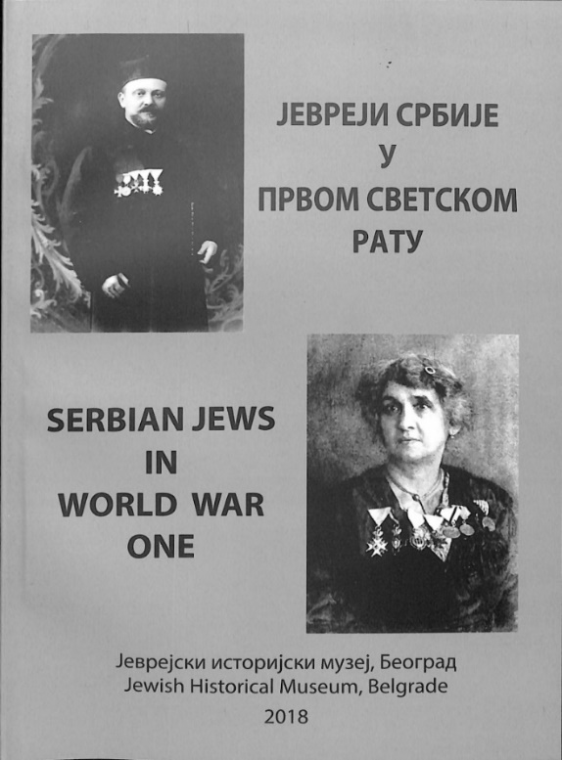
2014.
IZLOŽBA
JEVREJI SRBIJE U PRVOM SVETSKOM RATU
Izložba je priređena povodom stogodišnjice od početka Prvog svetskog rata. Pored kataloga izložbe štampano je reprint izdanje „Spomenice poginulih i umrlih srpskih Jevreja u Balkanskom i Svetskom ratu 1912-1918“, prvi put objavljene 1927. godine.
Autor izložbe je Vojislava Radovanović.
Autori teksta za katalog su dr Milan Koljanin i Vojislava Radovanović

Slide 21
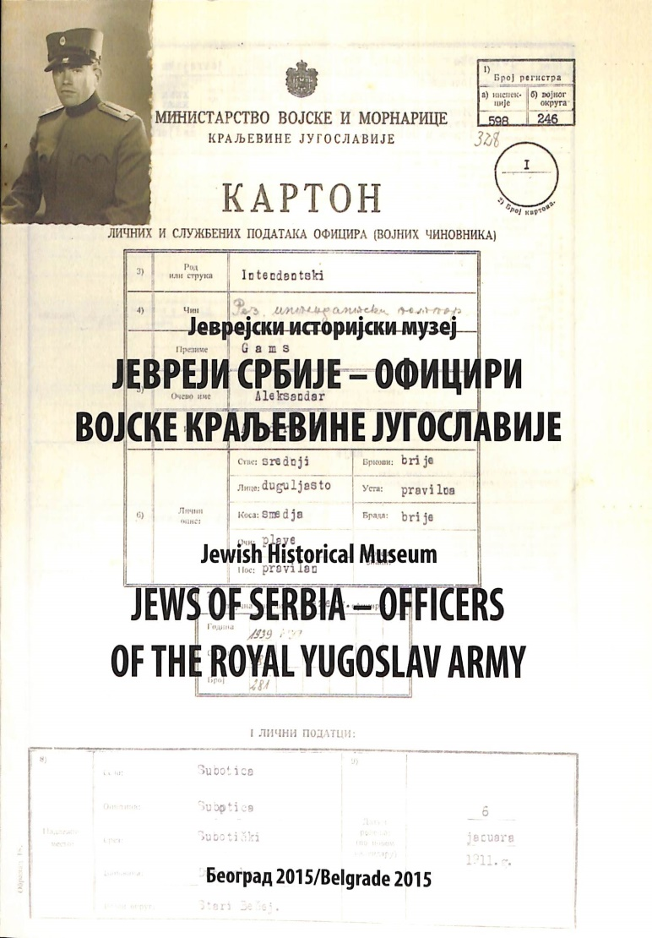
2015.
IZLOŽBA
JEVREJI SRBIJE – OFICIRI VOJSKE KJ
Izložba je nastala kao rezultat istraživanja i identifikacije vojničkih dosijea Jevreja, oficira u vojsci Kraljevine Jugoslavije.
Autor izložbe je Vojislava Radovanović.
Autori teksta za katalog su mr Dragan Krsmanović, dr Krinka Vidaković Petrov i Vojislava Radovanović.

Slide 22
2018.
SPOMENIČKO-MEMORIJALNI KOMPLEKS JEVREJSKOG GROBLJA U BEOGRADU
U prvoj monografiji posvećenoj Jevrejskom groblju u Beogradu opisani su žalobni običaji Jevreja, dat je kratak istorijat o beogradskim jevrejskim grobljima i opisane su glavne karakteristike pojedinačnih nadgrobnih spomenika, porodičnih grobnica i spomenika koji memorišu stradanje Jevreja u ratovima.
Autor monografije je Barbara Panić.

Slide 23
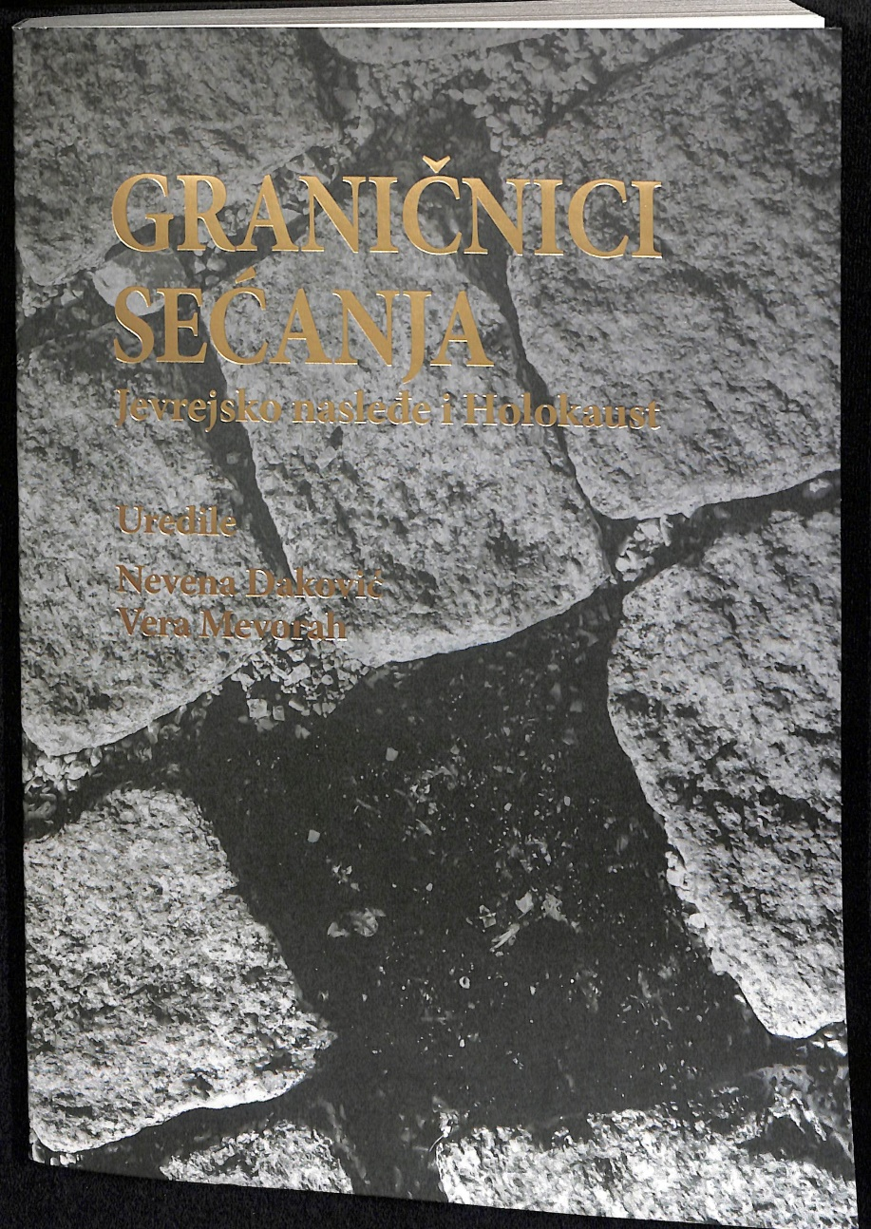
2018.
ZBORNIK RADOVA
GRANIČNICI SEĆANJA – JEVREJSKO NASLEĐE I HOLOKAUST
Knjiga je rezultat zajedničkog rada 19 autora, naučnika i stručnjaka iz Srbije i sveta iz oblasti kulture, istorije, muzeologije, umetnosti, obrazovanja i Holokausta.
Kroz tri dela - „Narativi post-sećanja“, „Muzej i multimedijalno sećanje: Trezori JIM-a“ i „Obrazovanje o Holokaustu“ u knjizi se interdisciplinarnim pristupom obrađuju ključna pitanja vezana za posmatranje Holokausta više od 70 godina nakon završetka Drugog svetskog rata.
Urednic ovog izdanja su Prof. dr Nevena Daković i dr Vera Mevorah

Slide 24
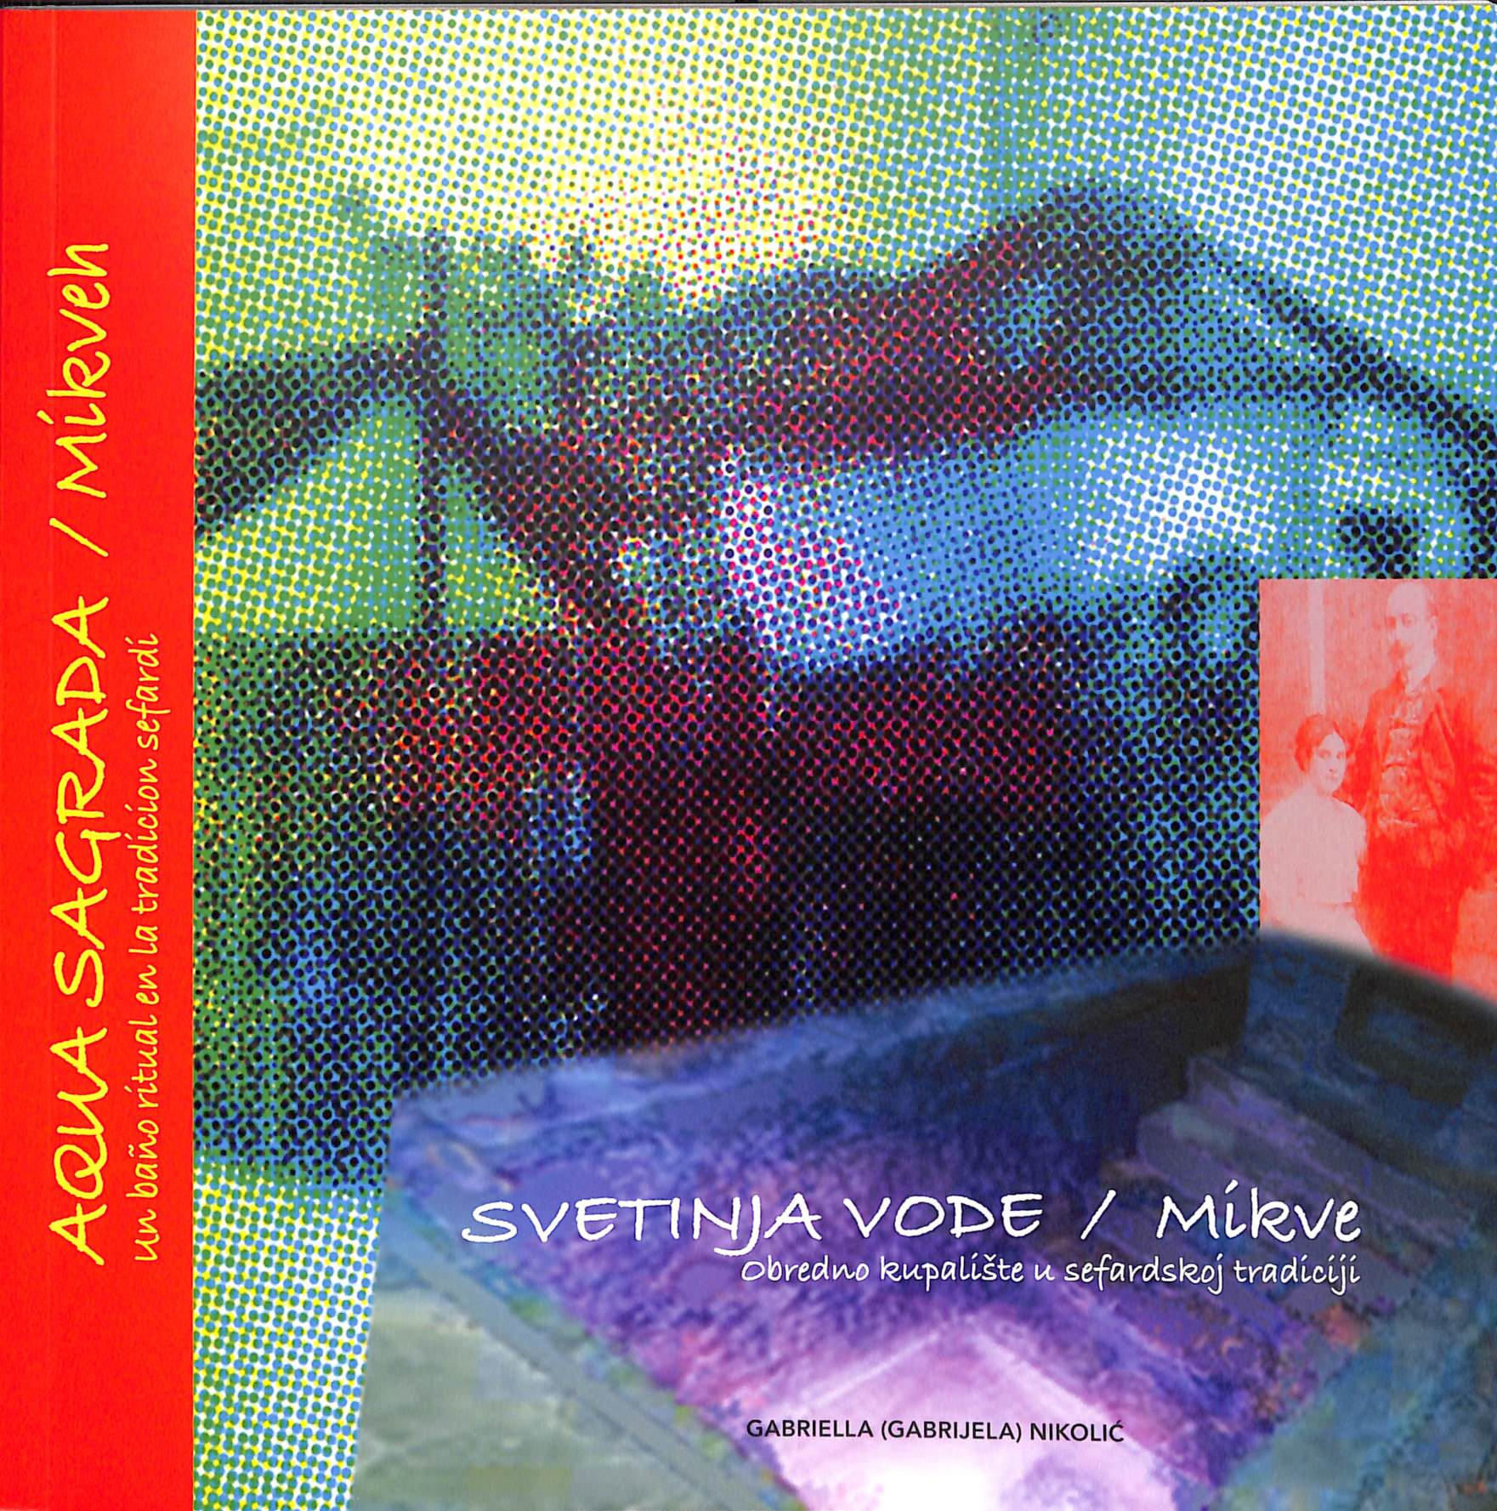
2019.
IZLOŽBA GABRIELE NIKOLIĆ
SVETINJA VODE / MIKVE
Izložba je organizovana u saradanji sa Instituom Servantes. Multimedijalna umetnica Gabriela Nikolić ovu izložbu je posvetila svojoj porodici Zunana, u čijem vlasništvu je do 1939. godine u Beogradu postojalo jevrejsko obredno kupatilo – mikve.
Autori teksta za katalog su Barbara Panić, Prof. dr Nikola Šuica, Prof. dr Eliezer Papo i Gabriela Nikolić.

Slide 25
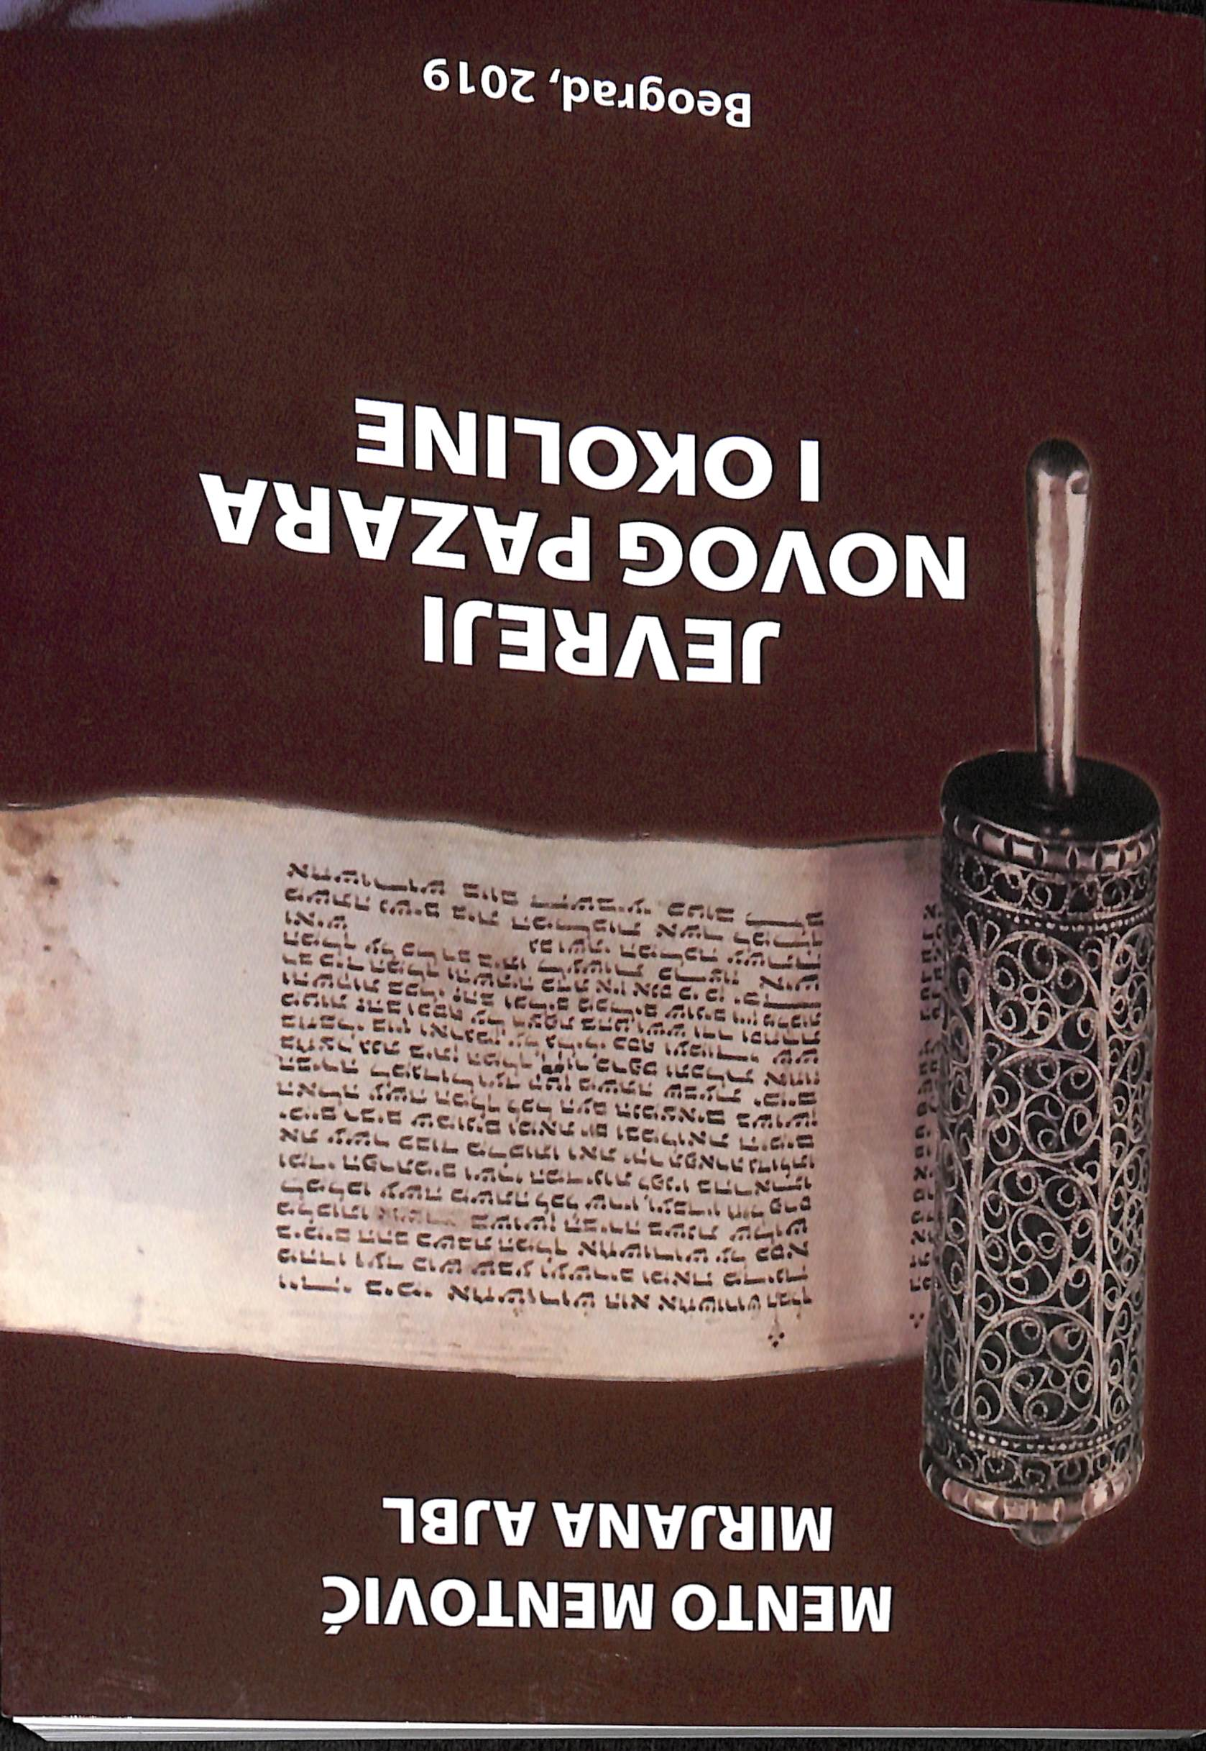
2019.
JEVREJI NOVOG PAZARA I OKOLINE
Knjiga ima za cilj da upozna širu javnost sa životom i tragičnom sudbinom novopazarskih Jevreja.
Nastala je kao rezultat višegodišnjeg istraživanja mr Mente Mentovića i Mirjane Ajbl.

Slide 26
2019.
BEOGRADSKI JEVREJI I NJIHOVA ZANIMANJA OD KRAJA 19. VEKA DO DRUGOG SVETSKOG RATA
Godine 1971. dr David Tajtacak diktirao je svoja sećanja, a na pisaćoj mašini ih je beležio mladi službenik Saveza, Miroslav Grinvald. U celini otkucan rukopis dr Tajtacak je predao Jevrejskom istorijskom muzeju.
Na incijativu Branke Pavlović ova sećanja dr Tajtacaka su ilustrovana brojnim fotografijama i objavljena u vidu knjige.

Slide 27
2019.
JEVREJSKI KUVAR
U ovom kuvaru predstavljena su tradicionalna jevrejska jela koja se konzumiraju za pojedine jevrejske praznike. Recepti su pre svega oni iz sefardske kuhinje, ali i moderni izraelski.
Autor kuvara je Dijamanti Beraha Kovačević.

